Slide 1

МБОУ «Средняя общеобразовательная школа с углубленным изучением отдельных предметов №52»
Исследовательская работа по английскому языку на тему:
«Английский язык в мире и в моей школе»
Автор работы:
ученица 10 «А» класса
Пшеничных Виктория
Научный руководитель:
Сазонкина Виктория Владимировна

Slide 2
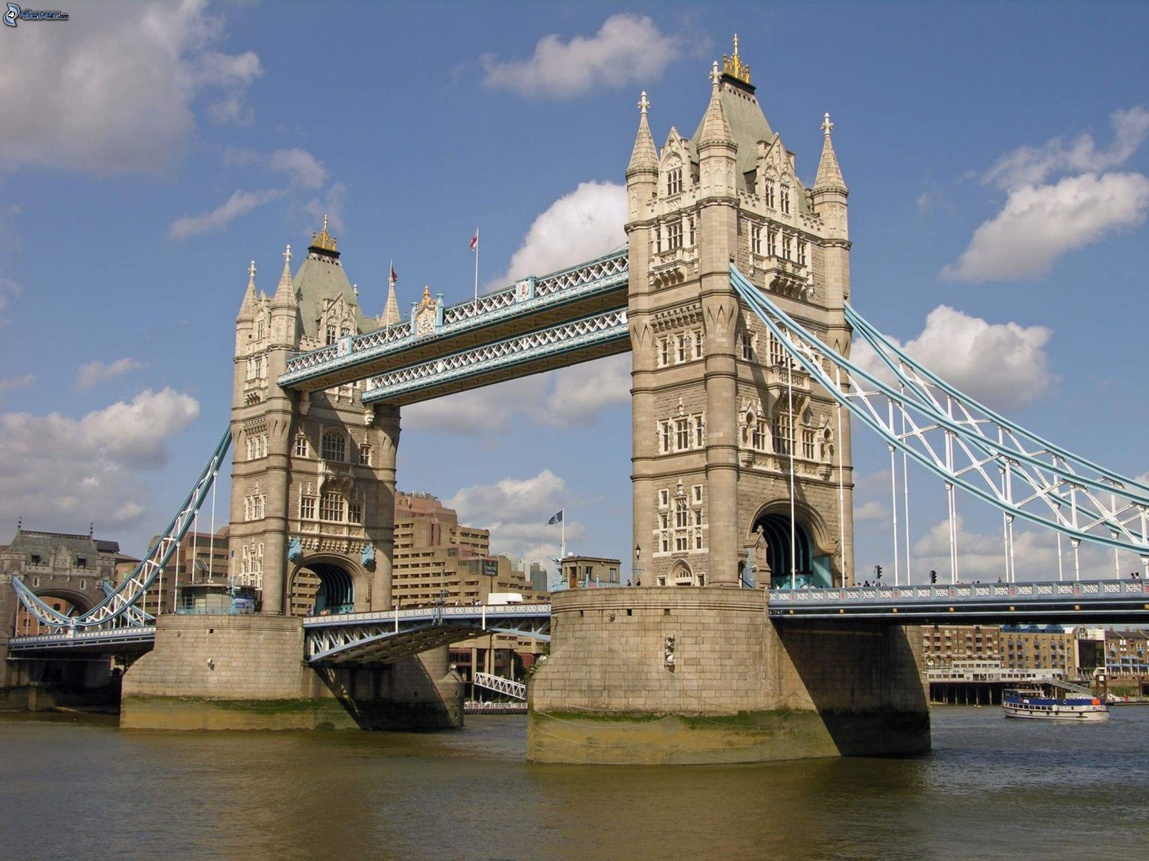
Вашему вниманию представляется исследовательский проект на тему «Английский язык в мире и в нашей школе»
Актуальность - английский язык популярен во всем мире как глобальный язык, так как социально-экономическое развитие современного общества характеризуется интенсивными связями с другими народами и государствами. Именно поэтому иностранный язык как учебный предмет занимает важное место в школьном образовании.

Slide 3
Объект исследования
Предмет исследования
Роль английского языка в современном мире и жизни школьников
Значение английского языка

Slide 4
Цели данного исследования:
1
Изучить происхождение английского языка
2
Выявить основные причины становления английского языка как международного
3
Изучить его роль в мире и в жизни обучающихся нашей школы

Slide 5
Выдвинутые цели определили следующие задачи:
Изучить материал учебников, учебных пособий, Интернета, чтобы выяснить роль английского языка в мире
Проанализировать материал Интернет-форумов с целью изучения роли английского языка в жизни современных школьников
Разработать анкету «Английский язык в моей жизни»
Провести анкетирование среди учащихся 2-11 классов, чтобы определить место языка в жизни учащихся МБОУ «СОШ с УИОП №52»

Slide 6
Гипотеза:
Знание английского языка – это не только «дань моде», но и необходимость сегодняшнего дня.
Проблема исследования:
Изучение возможностей применения английского языка в повседневной жизни.

Slide 7
Этапы выполнения данной работы:
1.Составление основной информационной работы.
2. Анализ литературы и различных источников по теме
3. Проведение анализа и сравнения собранных данных анкет
4. Обозначение выводов и результатов работы

Slide 8
Практическая значимость:
Данная работа будет интересна и полезна тем, что позволит учащимся нашей школы определить свою цель изучения английского языка, а также поможет узнать статистику изучения английского языка в нашей школе.

Slide 9
Данная работа делится на две основные части:
Теоретическая
Включает в себя исторический аспект и описание роли английского языка в мире
Практическая
В этой части представлены результаты обработки полученных анкет

Slide 10
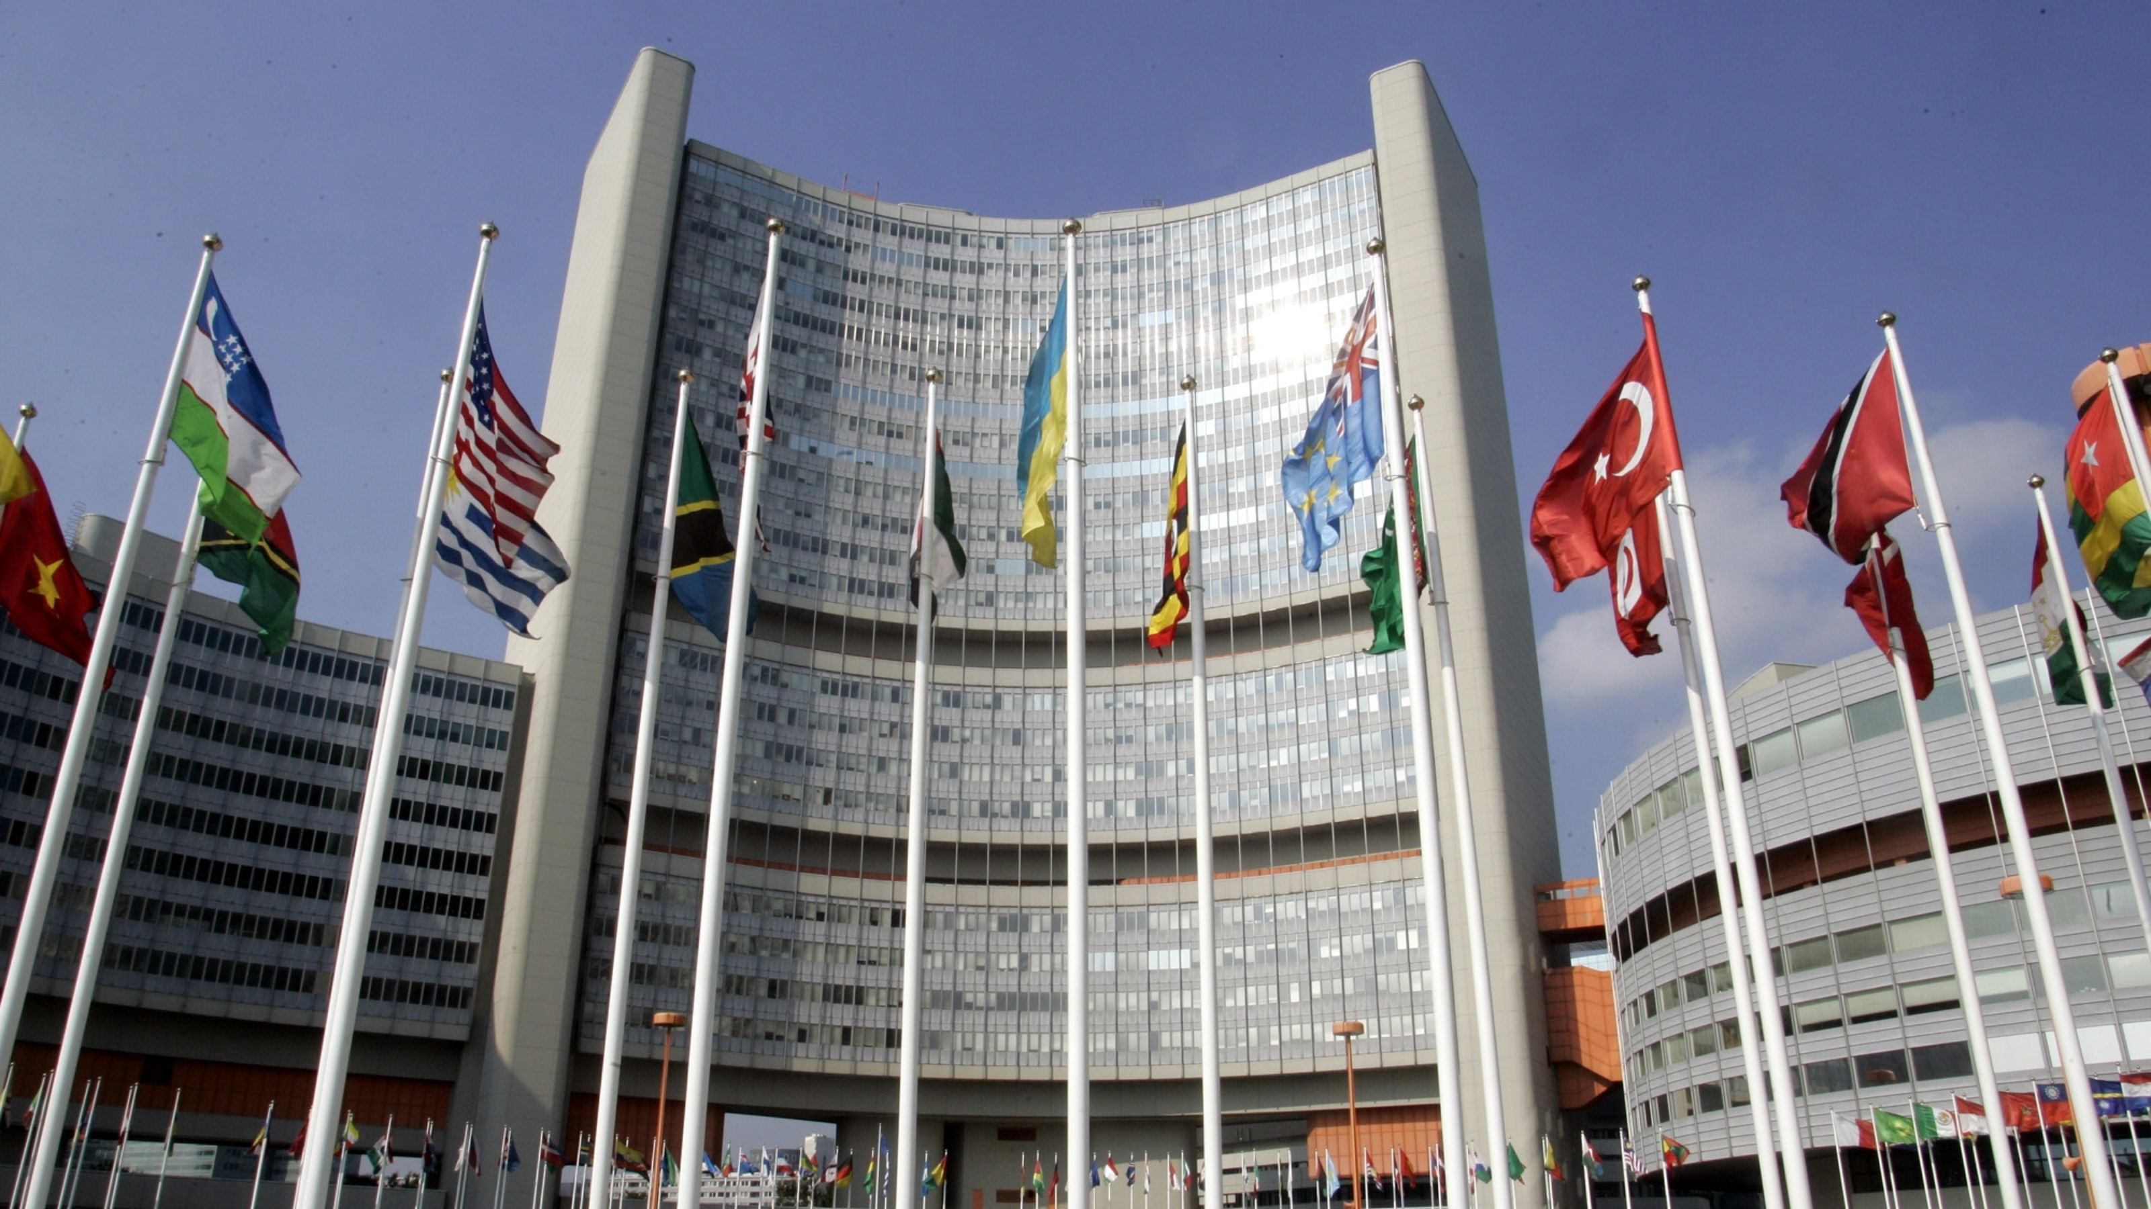
Английский язык в современном мире.
В наше время английский считается международным языком. В сфере международных отношений английский язык является бесспорным лидером среди рабочих языков таких крупных политических организаций как ООН, Ассоциация государств Юго–Восточной Азии, Британское содружество, Совет Европы, Евросоюз, НАТО и.т.д

Slide 11

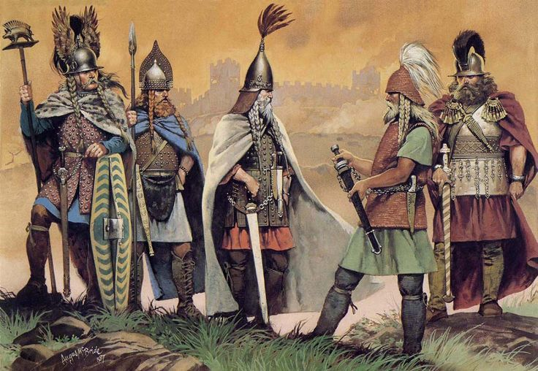
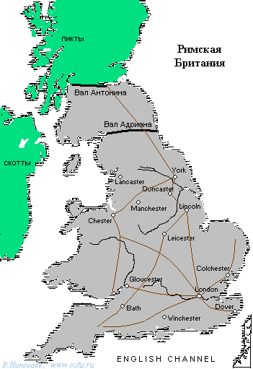
История современного английского началась еще в далеком 8 столетии до нашей эры. В этот период территорию современной Великобритании населяли кельты, которые общались на кельтском языке.

Slide 12
Английский позаимствовал слова из более чем 350 языков, почти три четверти английской лексики происходит от романской группы языков.
Сегодня свыше миллиарда людей говорят по-английски. Он является официальным языком в 53 странах.

Slide 13

Английский язык в нашей школе
Всего в нашей школе изучают три иностранных языка: английский, немецкий и французский.
В качестве первого иностранного языка английский изучает 1117 человек, немецкий – 148, французский -25. В качестве второго иностранного языка 80 человек изучают немецкий, 76 – французский.

Slide 14


Ежегодно в нашей школе проходит тематическая неделя иностранных языков с целью повышения мотивации учащихся к их изучению.

Slide 15
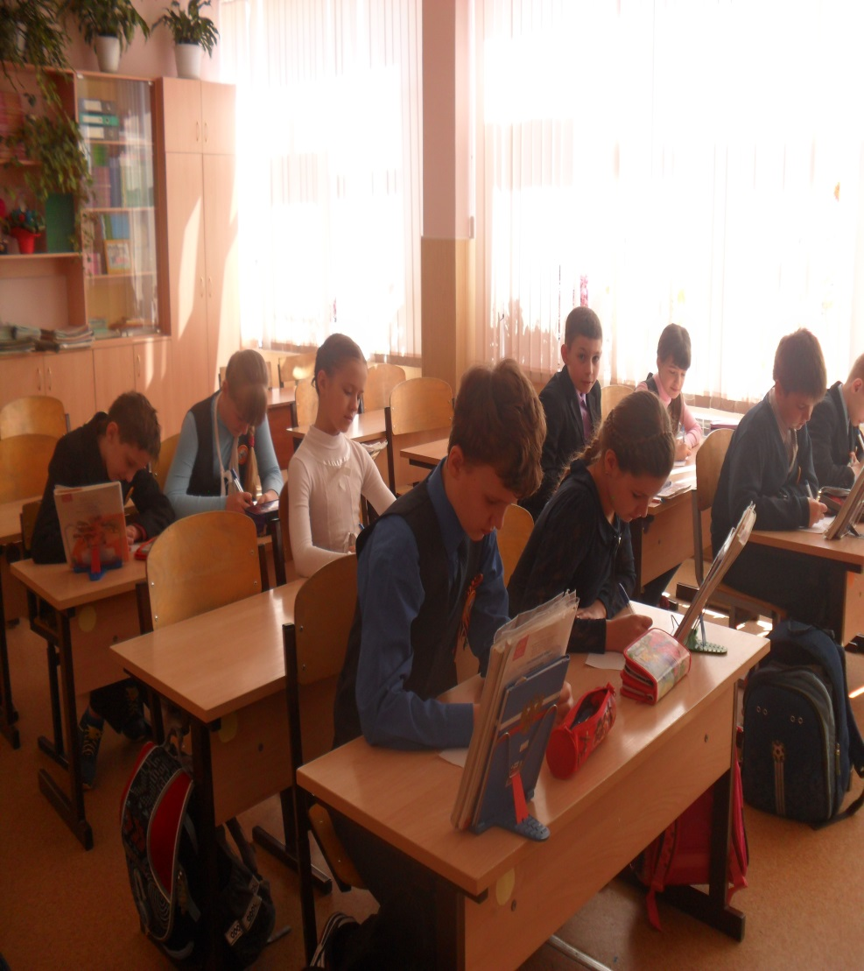
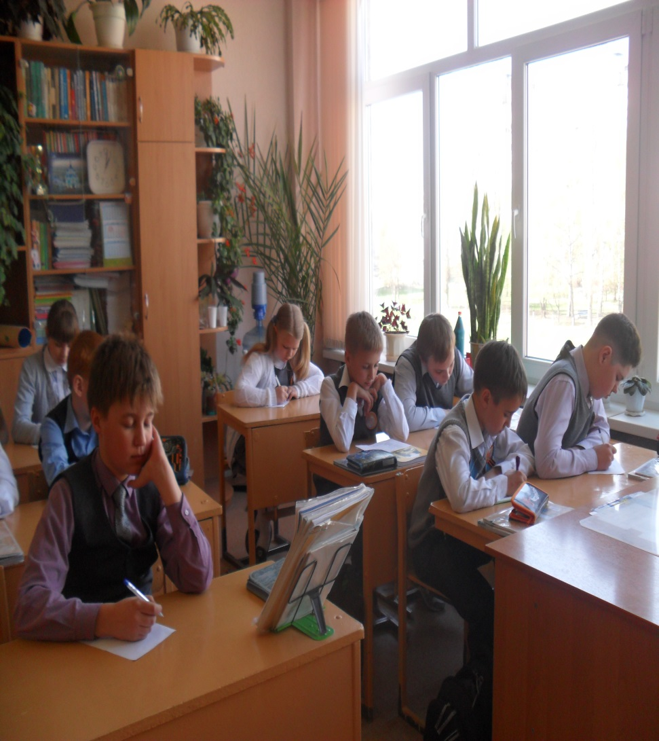
Анкетирование среди учащихся 2-11 классов

Slide 16
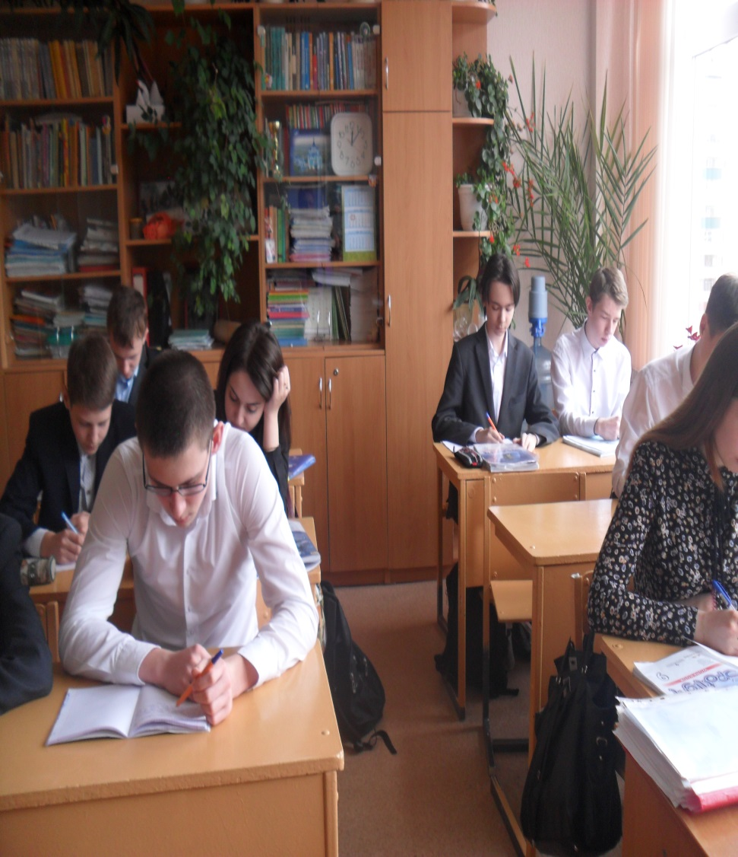
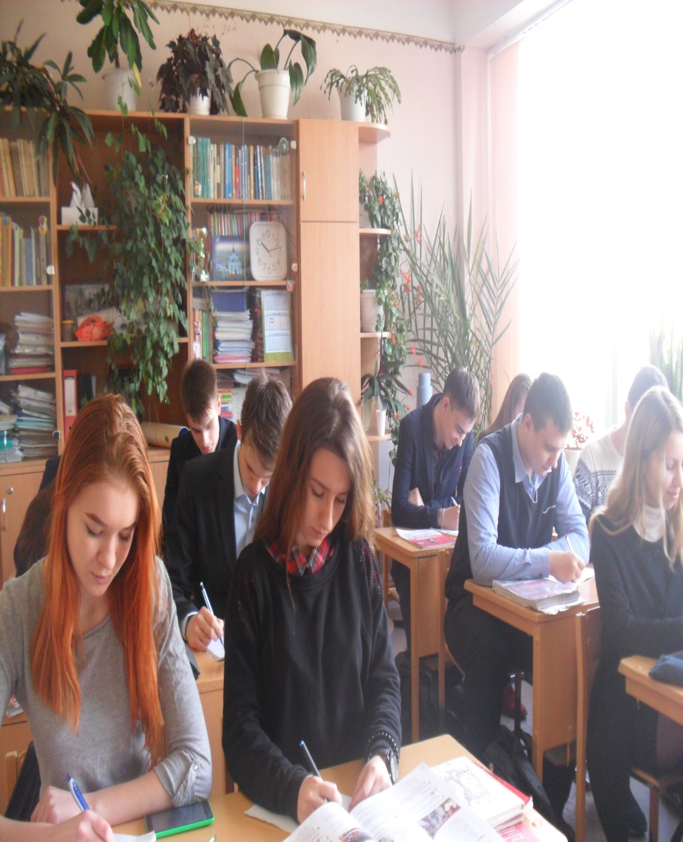

Slide 17


Slide 22


Подводя итог, можно сказать, что мировая значимость английского языка отражается на отношении обучающихся к этому предмету. Таким образом, нашла подтверждение гипотеза о том, что английский – не просто «дань моде», а необходимость в современном мире.

Slide 23

Спасибо за внимание!

